Slide 1
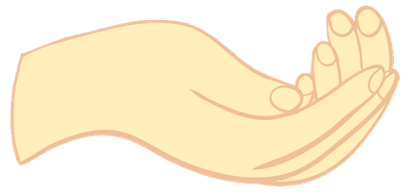
ÉV VÉGI ÖSSZEFOGLALÁS 2.
Kedves Szülők!
Kérjük, hogy segítsenek a gyermeküknek a hittanóra tananyagának az elsajátításában!
A digitális hittanórán szükség
lesz az alábbiakra:
internetkapcsolat,
lap és íróeszköz,
olló.
zenehallgatáshoz hangszóró vagy fejhallgató.
Kérem, hogy indítsák el a diavetítést!
Az animációkat csak így tudják látni!
DIGITÁLIS
HITTANÓRA
Javaslat: A PPT fájlok megjelenítéséhez használják a WPS Office ingyenes verzióját (Letölthető innen: WPS Office letöltések ). Az alkalmazás elérhető Windows-os és Android-os platformokra is!

Slide 2


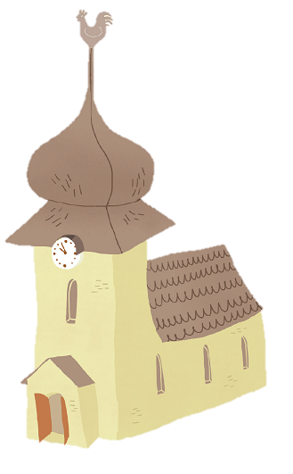
Áldás, békesség!
Kezdd a digitális hittanórát
az óra eleji imádsággal!

Slide 3
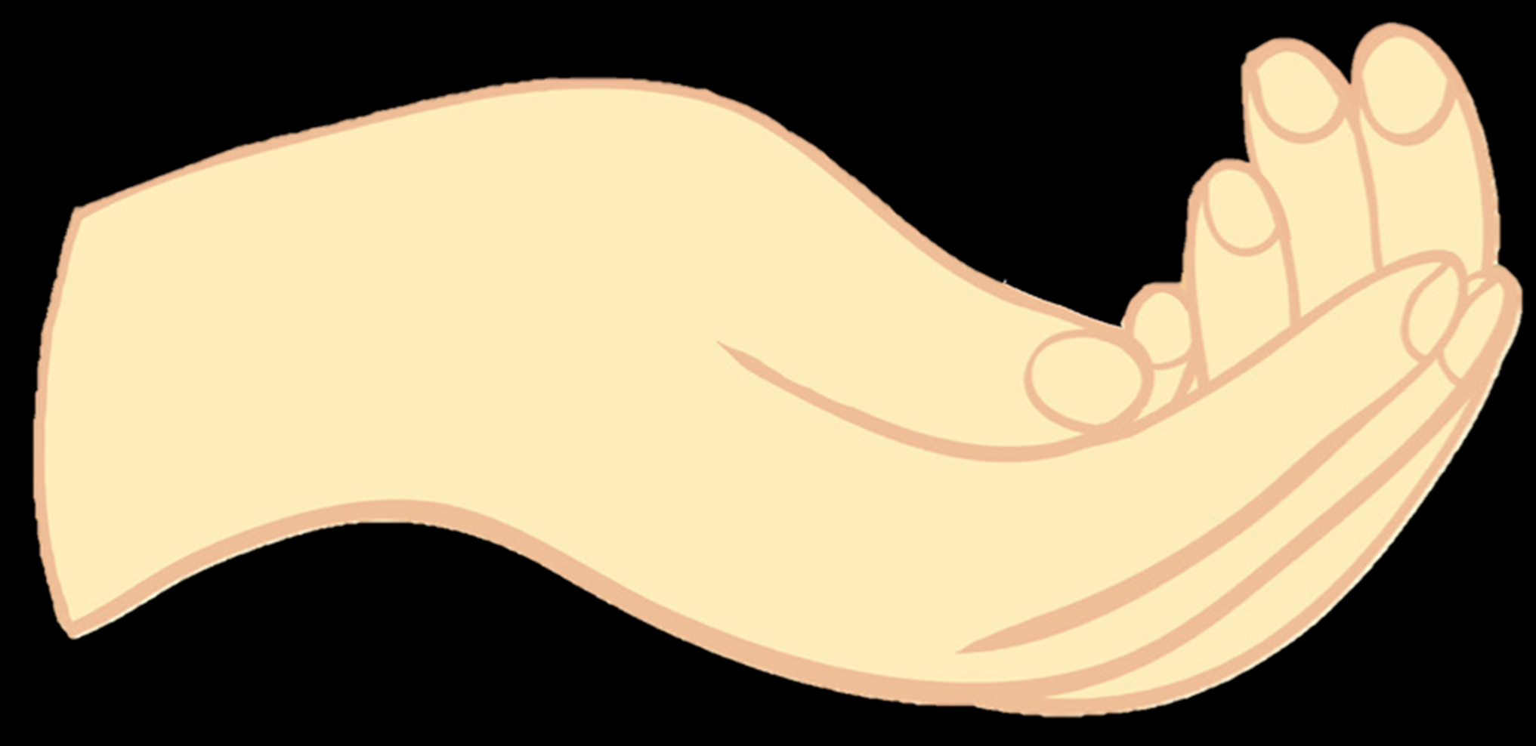
ISTEN TENYERÉN

Slide 4
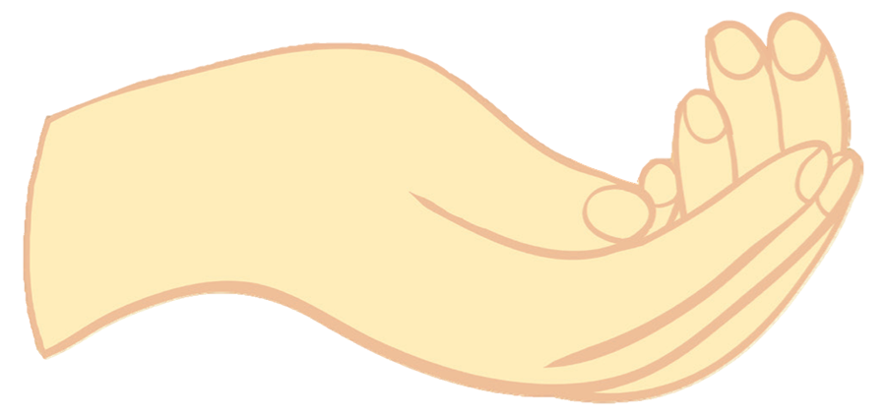
VAGYUNK
BIZTONSÁGBAN

Slide 5
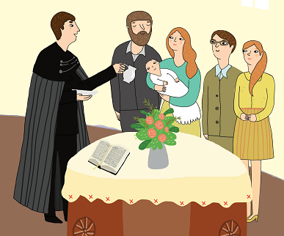

Mi van a képen a kockák mögött?
Próbáld meg kitalálni minél kevesebb kocka eltüntetésével!
Kattints a kockákra!
A választ írd meg a Hittanoktatódnak!

Slide 6
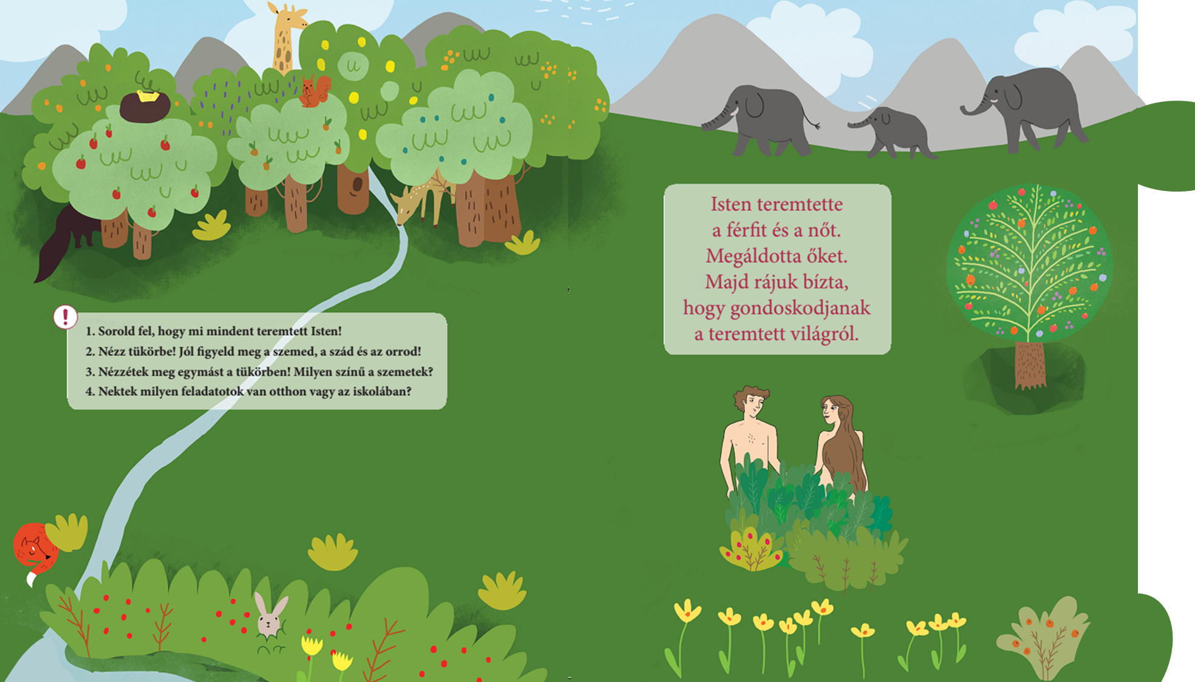
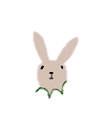
Isten alkotta
a világot!
Döntsd el, hogy melyik állítás igaz!
Kattints ide a feladathoz!

Slide 7

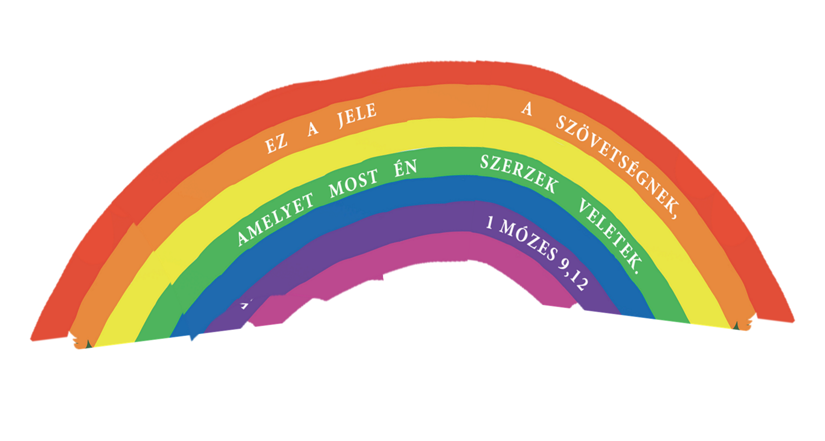
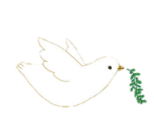
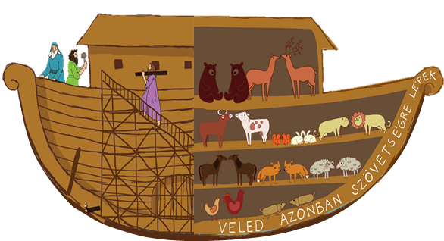
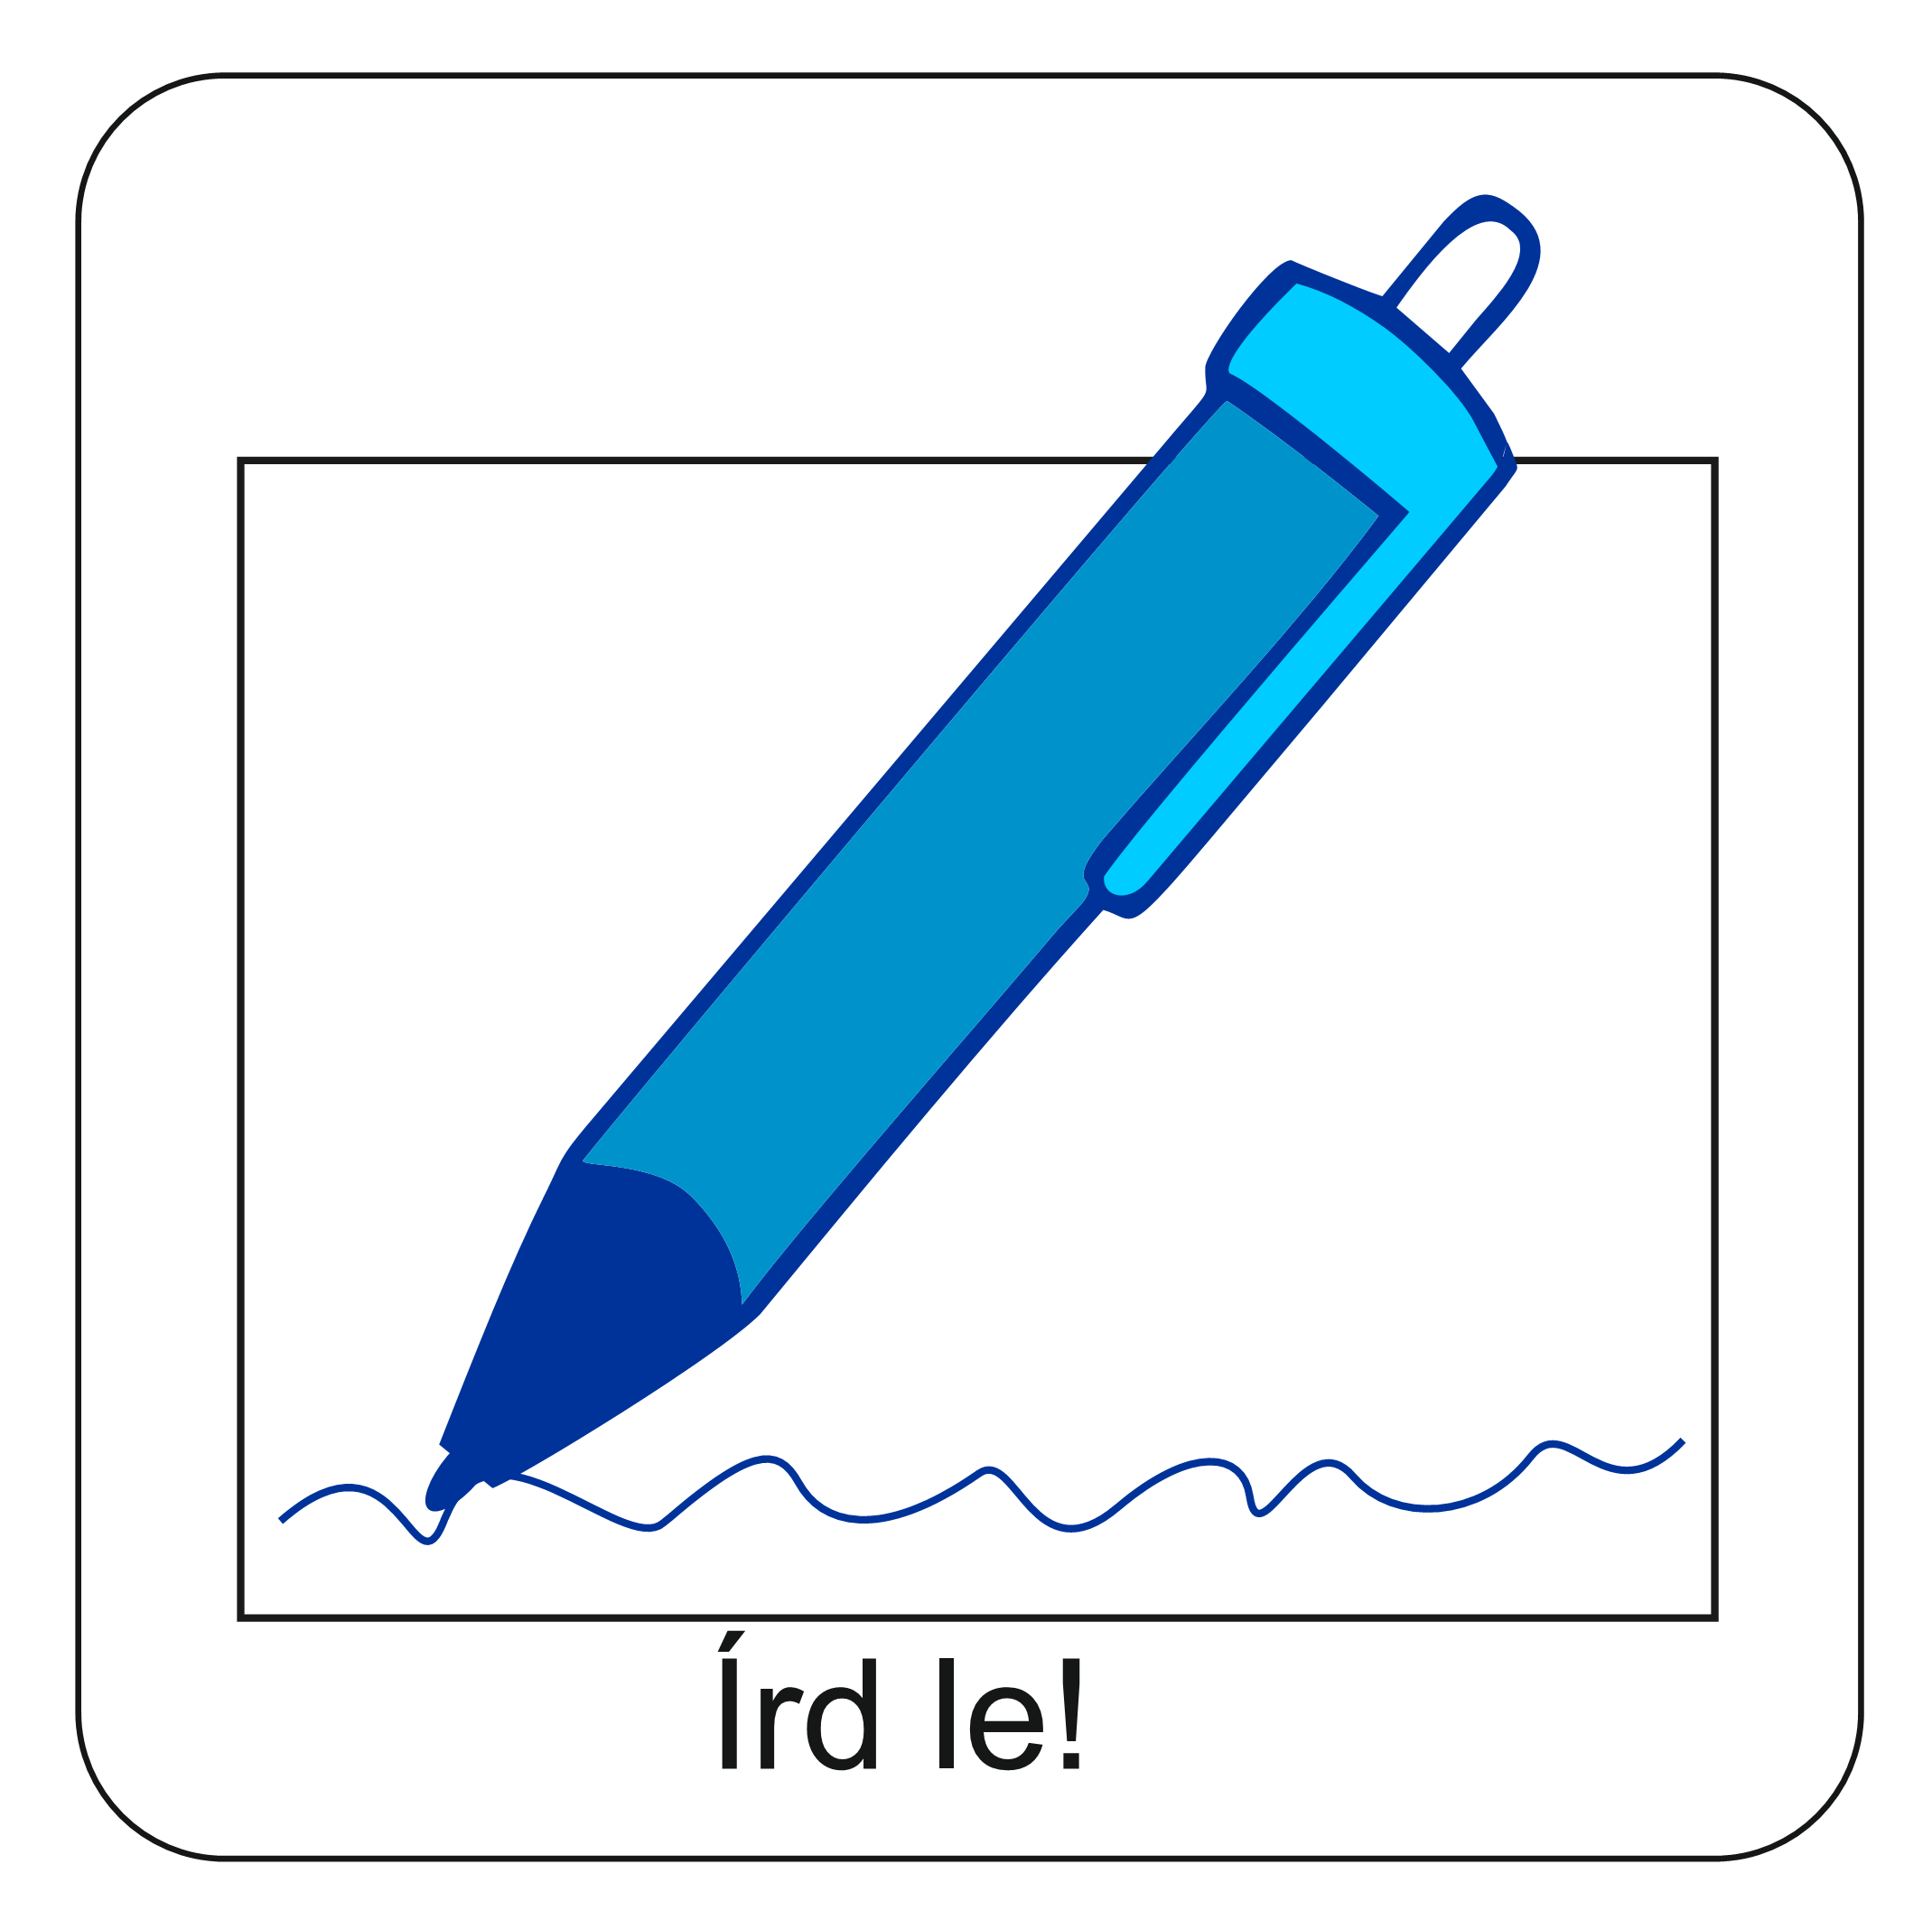
Fejtsd meg a találós kérdéseket! Írd le a megfejtést egy lapra!
1.
Árka van, és mégis úszik, ajtaja bezárva.
Benne ember, sok-sok állat menekvését várja.
Mi az?
Kicsit hosszú volt számára a tengeri túra,
mégis olajfalevéllel tért Nóéhoz vissza.
Mi az?
2.
Ellenőrizd a megoldást! Kattints a találós kérdésre, és kiderül!
Írj te is egy találós kérdést Nóé történetéhez!
Küldd el a Hittanoktatódnak!

Slide 8

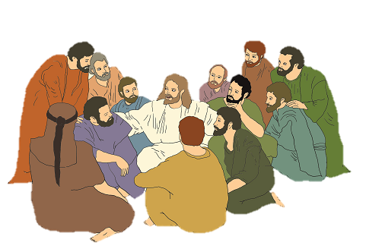
Olvasd el a mondatokat! IGAZ VAGY HAMIS? Kattints a helyes válaszra!
A képen Jézus és a 12 kém látható.
IGAZ
HAMIS
Hamis! A képen Jézus és 12 tanítványa látható.
Hamis! A képen Jézus és 12 tanítványa látható.
A kánai menyegzőn ott voltak Jézus tanítványai is.
IGAZ
HAMIS
Igaz, ott voltak!
Igaz, ott voltak!
A tanítványok sok csodát éltek át Jézussal.
IGAZ
HAMIS
Igaz! Például: tenger lecsendesítése, ötezer ember megvendégelése.
Igaz! Például: tenger lecsendesítése, ötezer ember megvendégelése.
Az elveszett bárányt véletlenül találta meg egy pásztor.
IGAZ
HAMIS
Hamis! A pásztor elment az elkóborolt báránya után
és megkereste, hazavitte.
Hamis! A pásztor elment az elkóborolt báránya után
és megkereste, hazavitte.
IGAZ! Isten Téged különlegesnek teremtett.
Ő szeret Téged!
IGAZ
IGAZ
Isten mindenkit különlegesnek teremtett. Ő mindenkit szeret!
IGAZ! Isten Téged különlegesnek teremtett.
Ő szeret Téged!

Slide 9
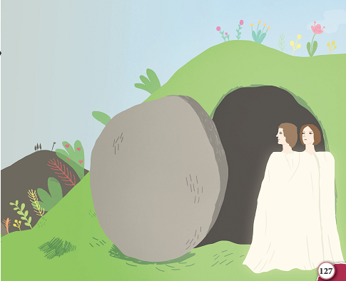
KATTINTS A HELYES VÁLASZRA!
ELUTAZOTT
FELTÁMADT
ELVITTÉK
Nem ez a helyes válasz!
Ez a helyes válasz!
Nem ez a helyes válasz!
NINCSEN ITT, HANEM _ _ _ _ _ _ _ _ _.

Slide 10
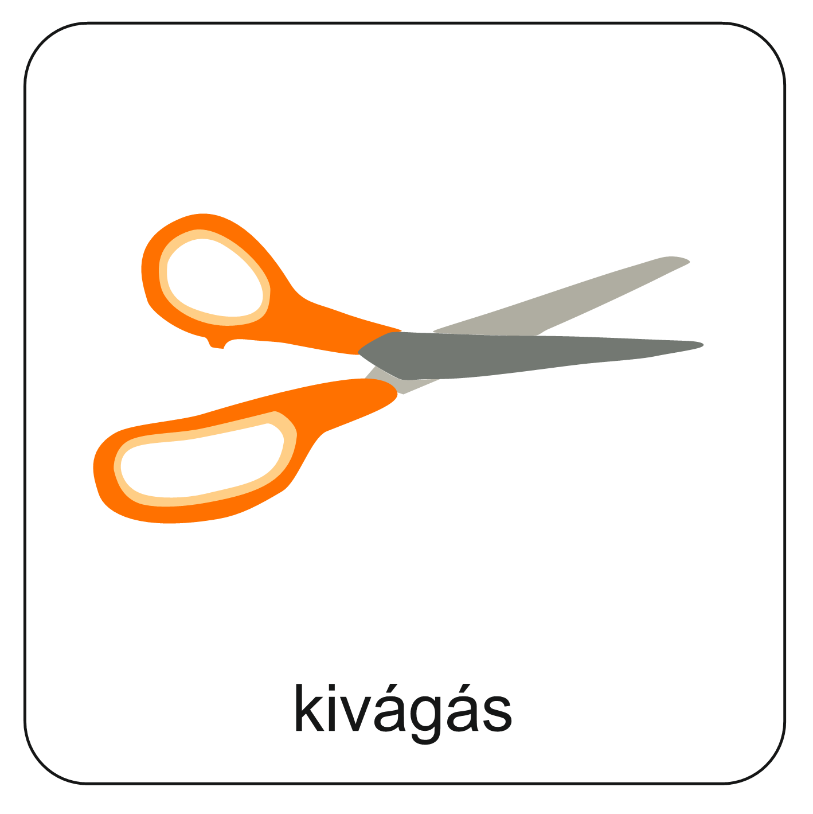

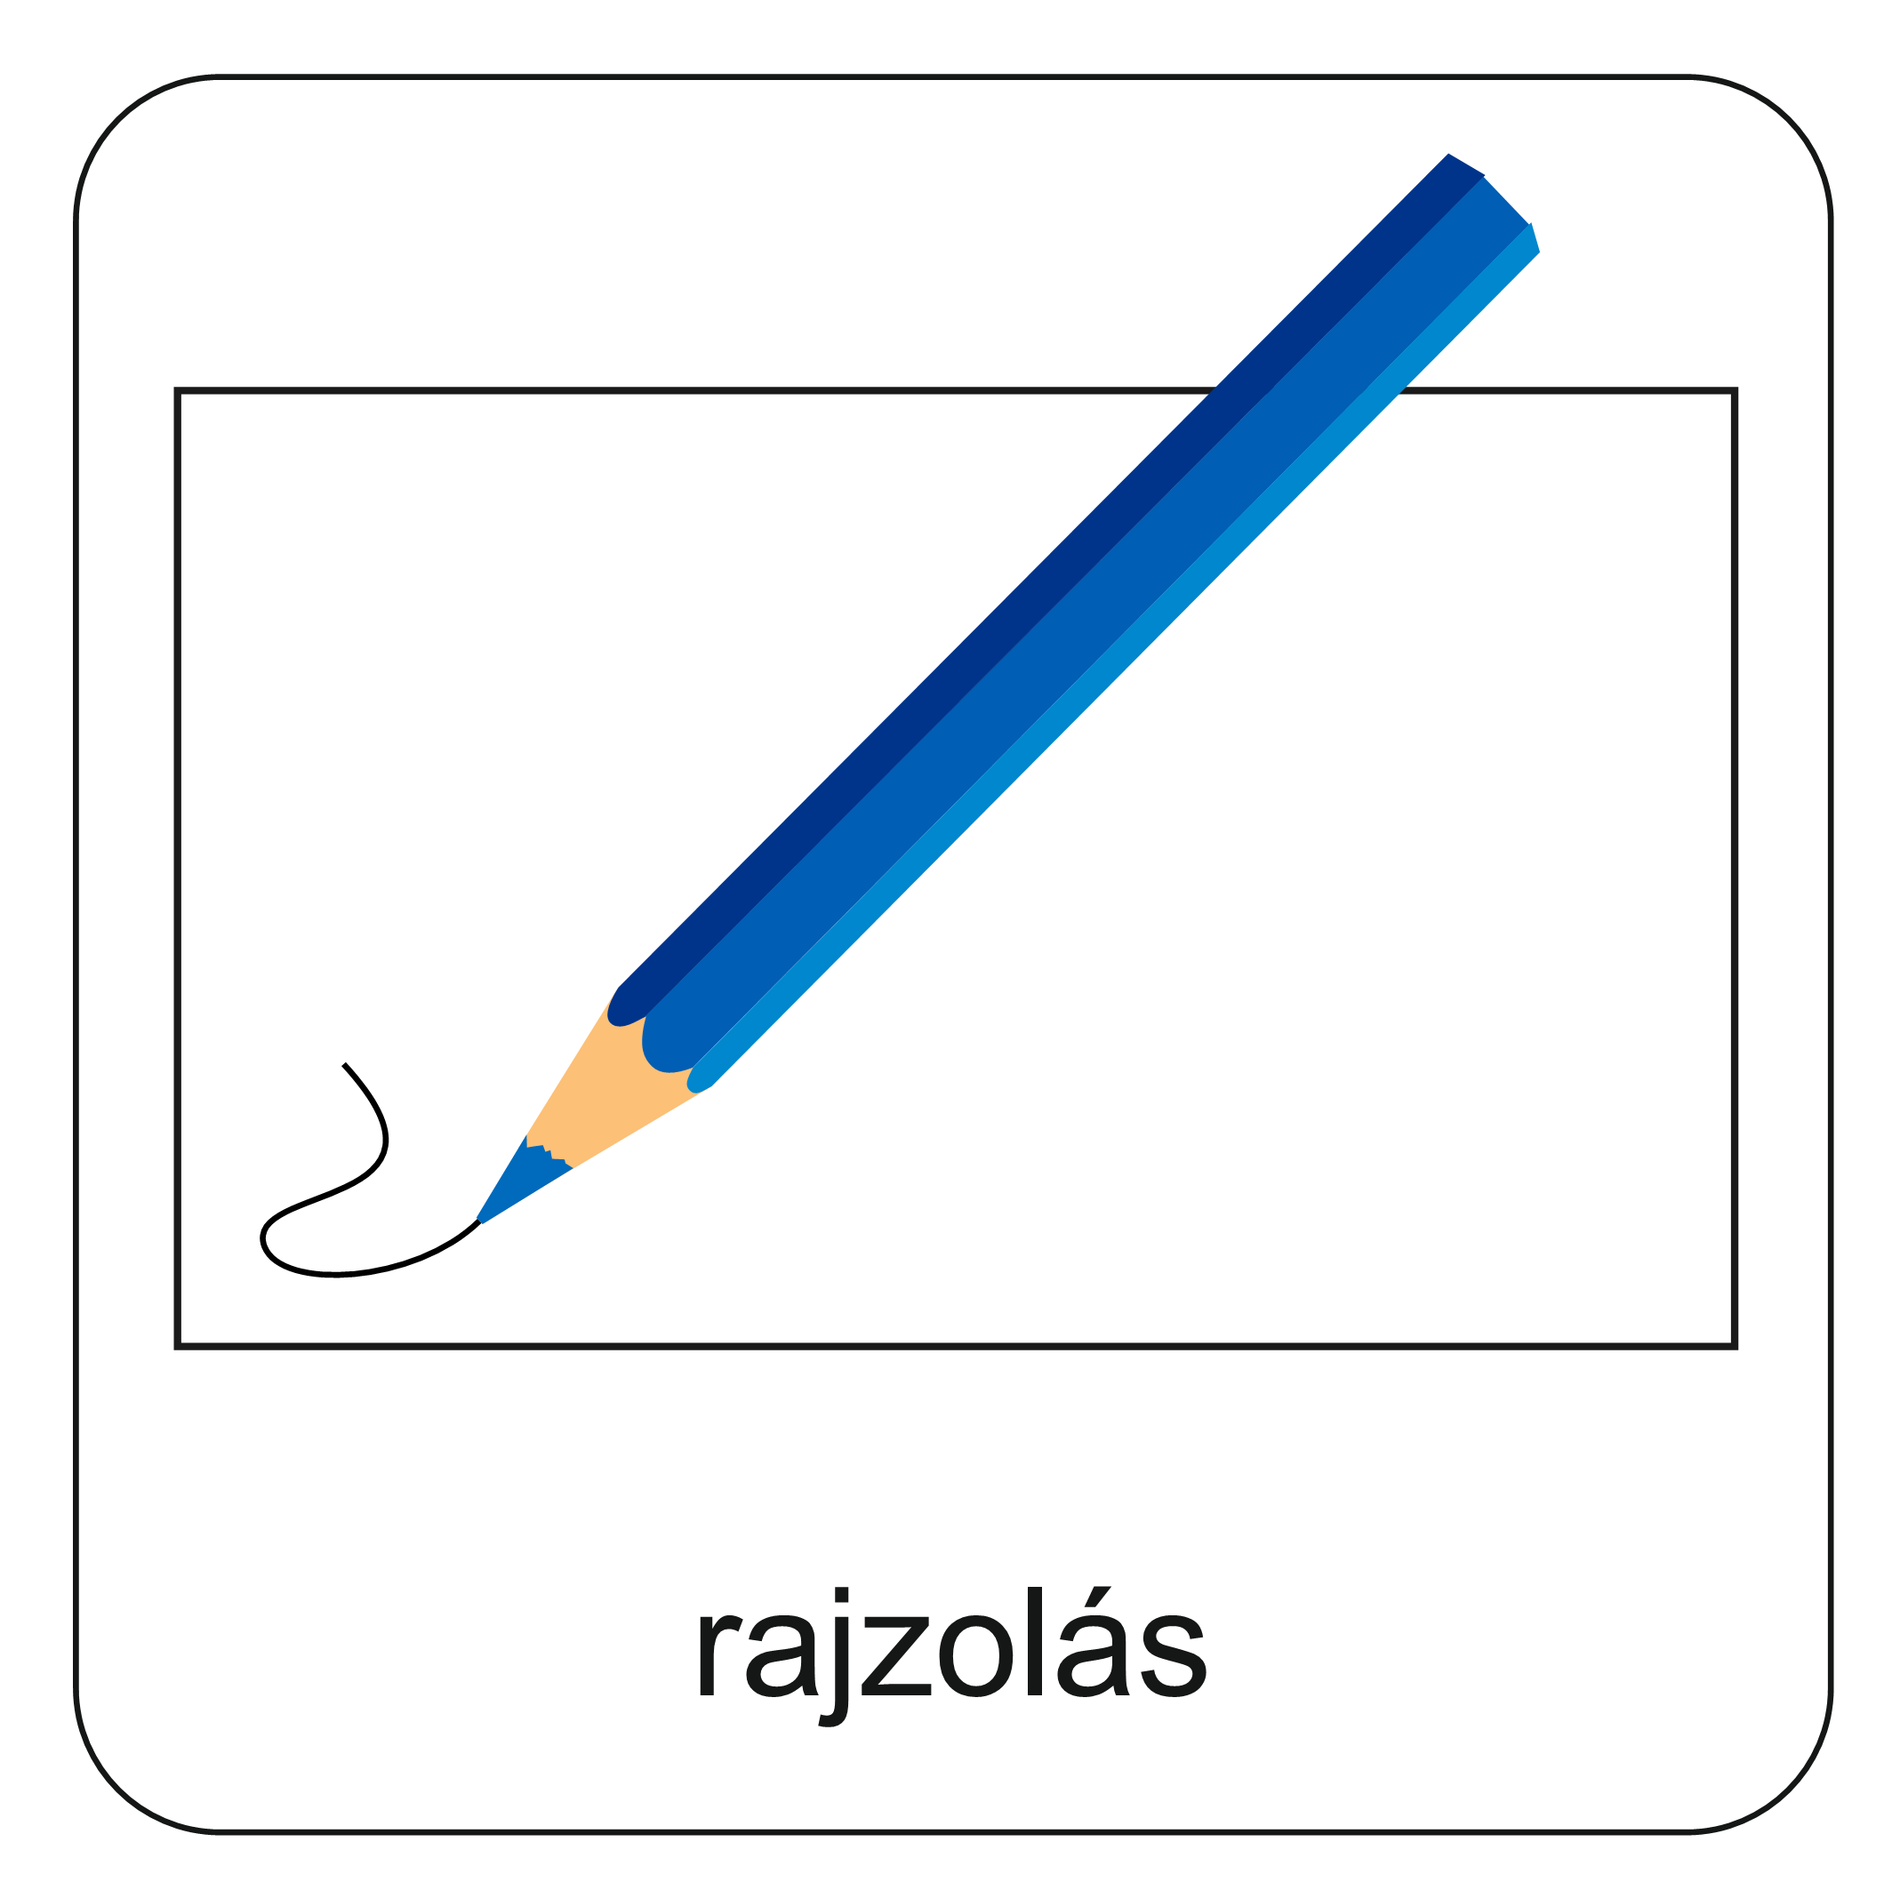
Készítsd el az alábbi feladatot! Kattints!
Írd le a kivágott tenyérbe!
Vágd körbe!
Gondold végig, hogy miért jó tudni, hogy Isten tenyerén vagyunk!
Fotózd le és küldd el a Hittanoktatódnak!
Rajzold körbe az egyik tenyeredet egy lapra!

Slide 11
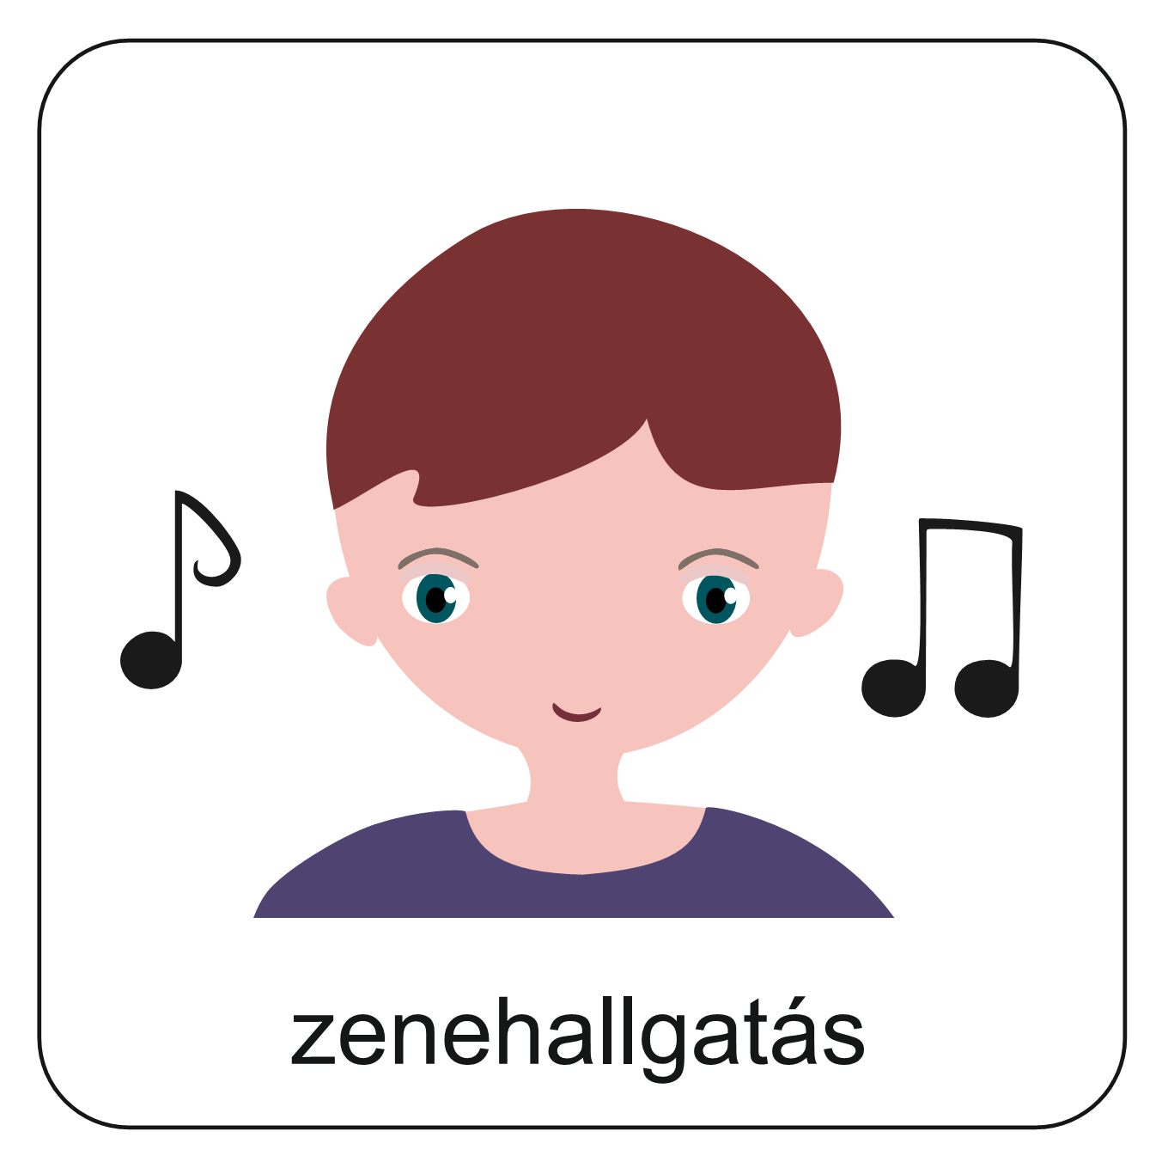

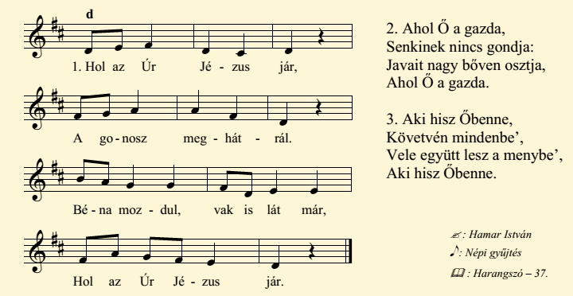
Kattints a hangszóróra és
énekeld el az éneket!
Gondolj vissza arra a
sok szép történetre,
amit ebben
a tanévben
tanultunk!

Slide 12

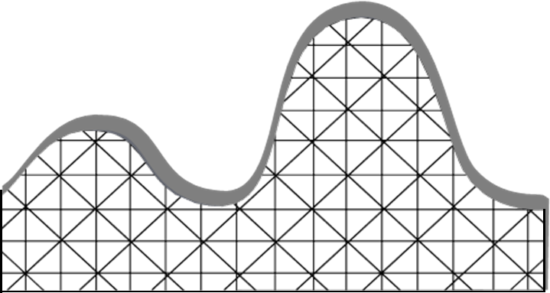
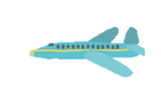







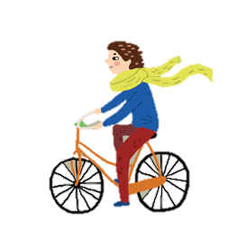
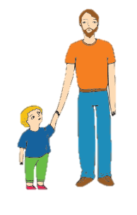
2.
3.
1.
2.
1.
3.
3.
1.
2.
1.
3.
2.
Forgass meg!
EZEN A NYÁRON IS
TARTSON
TENYERÉN
A MI ISTENÜNK,
MÍG ÚJRA TALÁLKOZUNK!

Slide 13
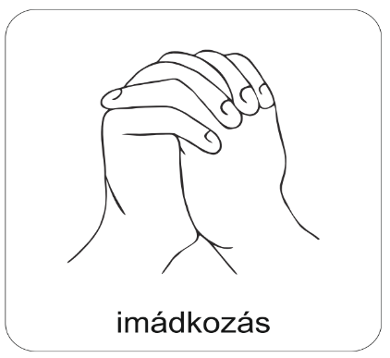
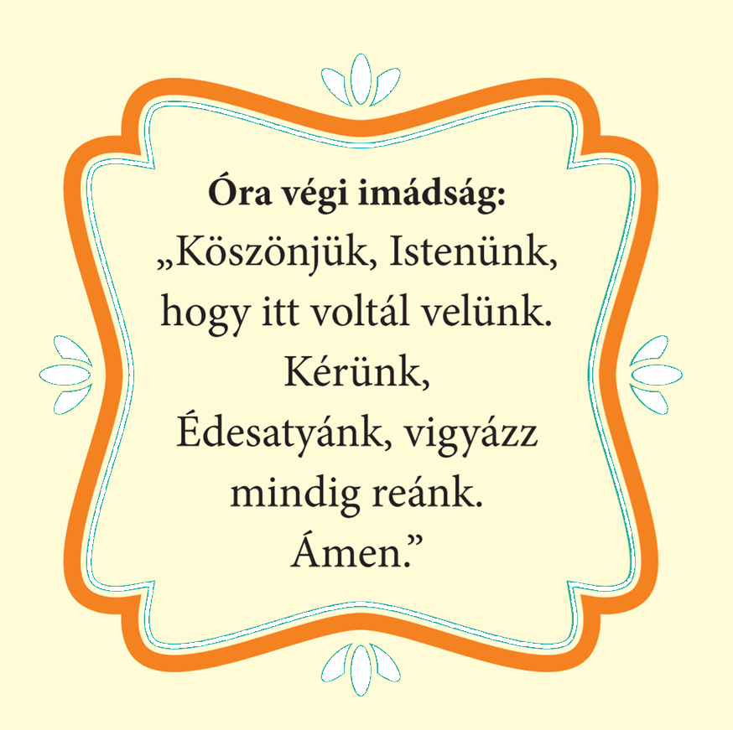
A digitális hittanóra végén így imádkozz!
Kedves Hittanos!
Várunk a következő tanévben is!

Slide 14
Áldás, békesség!
Kedves Szülők!
Köszönjük a digitális osztályteremben nyújtott nagy segítségüket!
Isten áldását kívánjuk ezzel az Igével!
„Jóságod és szereteted kísér életem minden napján.” (Zsoltárok 23,4)

